Slide 1
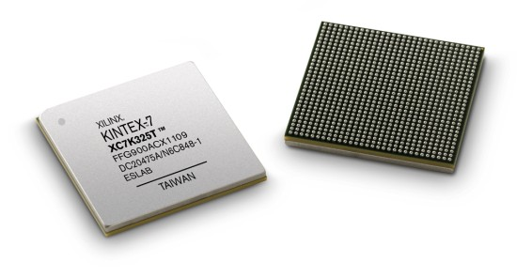
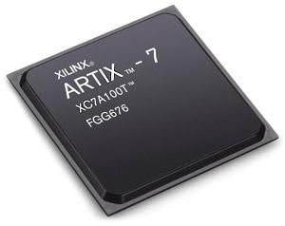

(System) Verilog
Introduzione
Gabriele Balbi balbi@bo.infn.it
Istituto Nazionale di Fisica Nucleare INFN Sezione di Bologna – Centro di Elettronica

Slide 2
introduzione
Di cosa stiamo parlando
Per iniziare a parlare di Verilog dobbiamo parlare di un linguaggio HDL…
Un linguaggio HDL (Hardware Description Language) è un linguaggio testuale che ci permette, attraverso costrutti normati, di definire una netlist tra componenti basilari di elettronica
VHDL
Verilog

Slide 3
Institute of Electrical and Electronics Engineers ( IEEE)
 | Verilog | VHDL
Standard IEEE | Verilog HDL è uno standard (IEEE 1364). Prima pubblicazione nel 1995 e successive revision nel 2001. Il SystemVerilog è l’ultima revisione del Verilog ed è del 2005. | Il VHDL è uno standard (IEEE 1076-1993 e poi 2008) per descrivere l'hardware digitale in ambito industriale. VHDL sta per VHSIC (Very High Speed Integrated Circuit) Hardware Description Language.
Nascita | Nato nel 1985* | Nato nel 1980
Struttura | Basato sul linguaggio C | Ispirato ad Ada e Pascal
Difficoltà | Verilog è facile da imparare (dal web) | VHDL è relativamente più difficile (sempre dal web)
Scrittura | Case sensitive | Case insensitive
Verilog
VHDL
IEEE releases principali
Weakly/Strongly Typed

Slide 4
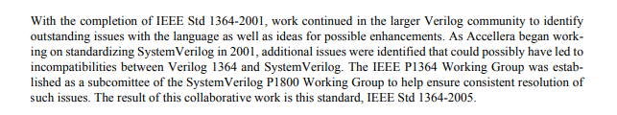
Nasce dall’idea di miglioramento del Verilog
In 2009, the standard was merged with the base Verilog (IEEE 1364-2005) standard, creating IEEE Standard 1800-2009. The current version is IEEE standard 1800-2017
Per quanto ci riguarda parleremo dello standard IEEE 1364-2001

Slide 5
Essenzialmente il (System)Verilog trova 2 genere di applicazioni:
RTL design
Verification
Il SystemVerilog per la Verification è un linguaggio object oriented più vicino al JAVA che al Verilog. Questi costrutti sono generalmente NON sintetizzabili, ma fondamentali per la simulazione.
Il SystemVerilog è un’estensione del Verilog (Verilog-2005) Quindi, il Verilog è un subset del SystemVerilog, e quindi tutti i costrutti tipici del Verilog per l’RTL sono disponibili.
IEEE 1364-2001

Slide 6
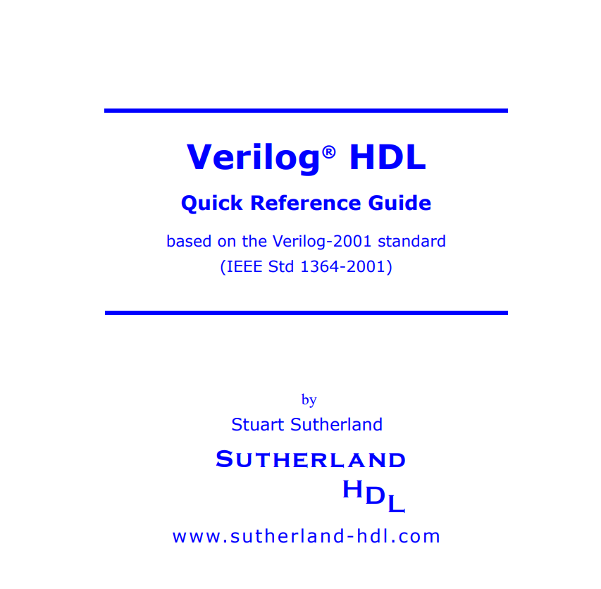
RTL design…con il Verilog
IEEE 1364-2001
Verilog-2001 Quick Reference Guide (sutherland-hdl.com)

Slide 7
RTL design…con il Verilog
Che cos’è un linguaggio HDL?
E’ un linguaggio nato inizialmente per fare documentazione dei sistemi hardware, descrivendo in maniera semplice le azioni svolte da un circuito.
A differenza di un linguaggio software* è nato per descrivere azioni che possono avvenire in maniera parallela, in maniera concorrente…
In un linguaggio HDL trovano spazio definizioni di tipi di variabili in grado di definire gli stati interni di un circuito
In seguito questi linguaggi vennero usati per simulare il comportamento dei circuiti…
Vediamo che succede nel Verilog…

Slide 8
RTL design…con il Verilog
Intanto una cosa fondamentale: il Verilog è case sensitive
L’unità di base del Verilog è il module
Il module descrive la funzione o il comportamento di un circuito esprimendone ingressi e uscite. (N.B. Può anche non avere nessun I/O).
E’ possibile invocare moduli all’interno di altri moduli costruendo una sorta di gerarchia dei vari moduli. E’ un comportamento simile a quello che si vede ne VHDL

Slide 9
RTL design…con il Verilog
Come tutti i linguaggi sono presenti delle parole chiave che ho evidenziato di rosso
Struttura tipica di un modulo
module decoder( A1, A0, Y3, Y2, Y1, Y0); input A1,A0;
output Y3, Y2,Y1,Y0;
wire A1, A0, Y3, Y2, Y1, Y0;
assign Y0 = (~A1) & (~A0);
assign Y1 = (~A1) & (A0);
assign Y2 = (A1) & (~A0);
assign Y3 = (A1) & (A0);
endmodule
Parte dichiarativa (porte ingresso, uscite, altre variabili…)
Definizione dei costrutti che descrivono il comportamento interno del Module

Slide 10
RTL design…con il Verilog
Tipi di dato
Nel Verilog troviamo essenzialmente 2 tipi di dato: reg e wire che possono assumere valori 0,1,X (don’t care) e Z (alta impedenza).
Tipo reg : memorizza il valore dell’ ultimo assegnamento in un blocco procedurale (vedremo cos’è)
Tipo wire: rappresenta un nodo, una connessione tra porte di vari oggetti. Può essere assegnato tramite il famoso “continuous assignment” esempi: assign Y3 = (A1) & (A0);
Le variabili possono essere scalari e vettoriali (con segno o senza segno). Le variabili vettoriali con segno vengono rappresentate in complemento a 2.

Slide 11
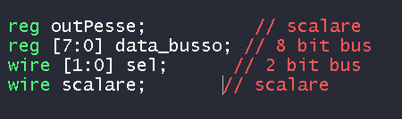
RTL design…con il Verilog
Tipi di dato
Le variabili possono essere booleane, scalari e vettoriali (con segno o senza segno), intere o reali. Le variabili vettoriali con segno vengono rappresentate in complemento a 2.

Slide 12
RTL design…con il Verilog
logic value
0 falso
1 vero
X non determinato
Z alta impedenza

Slide 13
RTL design…con il Verilog
Real value
Di solito vengono scritti in notazione scientifica:
3.8E-3 → 0.0038 (mantissa, base ed esponente)

Slide 14
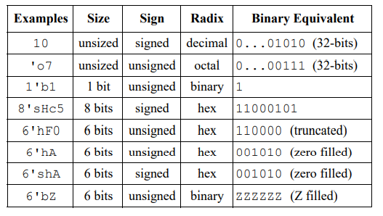
RTL design…con il Verilog
Integer value
Due modi per rappresentare un intero
Valore intero a «formato libero», senza dimensione
size’ base valore

Slide 15
RTL design…con il Verilog
Integer value
I numeri negativi sono rappresentati in complemento a 2
Esempio: -7 = - 0111 -> complemento a 1 -> 1000 -> complemento a 2 -> 1001
-4 = - 0100 -> complemento a 1 -> 1011 -> complemento a 2 -> 1100
10= 1010

Slide 16
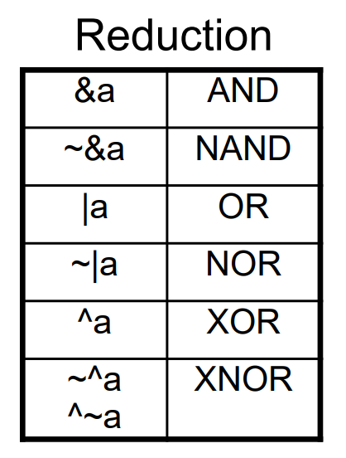
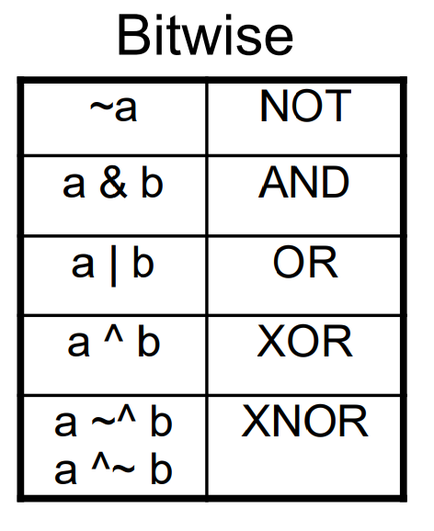
RTL design…con il Verilog
Operatori
Sui segnali, scalari o vettoriali, tipicamente applichiamo gli operatori, cioè delle parole chiave dedicate che indicano una particolare operazione.
Ne esistono di molteplici tipologie: Bitwise, Reduction, Logical, Arithmetic.. ecc
Bitwise operators: realizzano operazioni «bit-oriented» sui vettori: ~(4’b0101) = {~0,~1,~0,~1} = 4’b1010 4’b0101 & 4’b0011 = {0&0, 1&0, 0&1, 1&1} = 4’b0001
Reduction operators agiscono su ogni bit del vettore di ingresso: &(4’b0101) = 0 & 1 & 0 & 1 = 1’b0

Slide 17
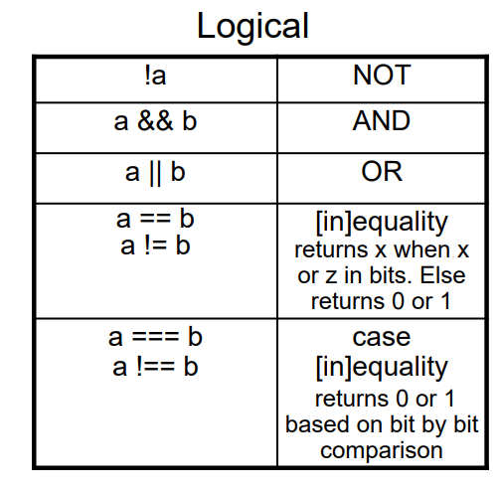
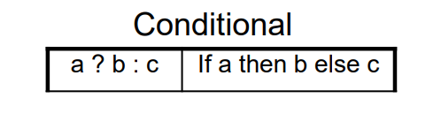
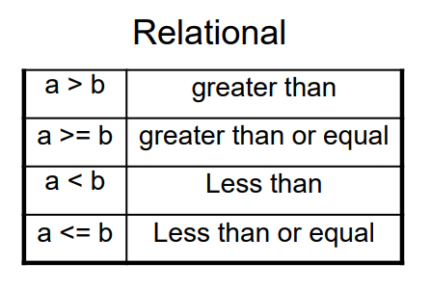
RTL design…con il Verilog
Operatori
Logical operators realizzano test su variabili, segnali di tipo booleano e restituiscono valori ad un 1 bit (vero/falso)
Equality and Relational operators controllano se due numeri sono uguali, maggiori o minori

Slide 18
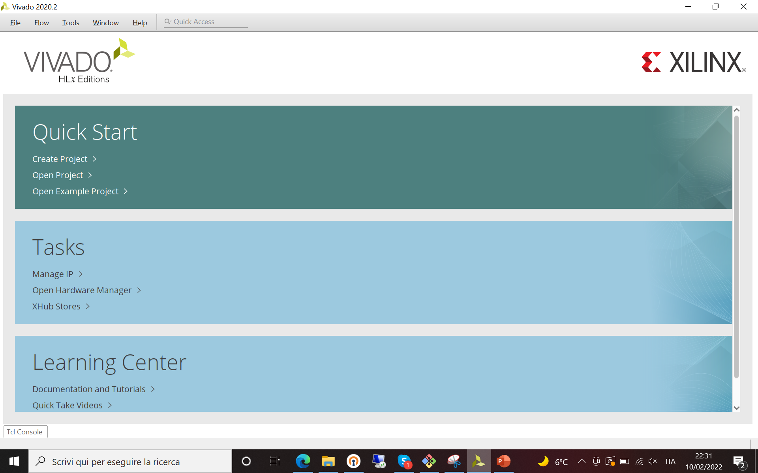
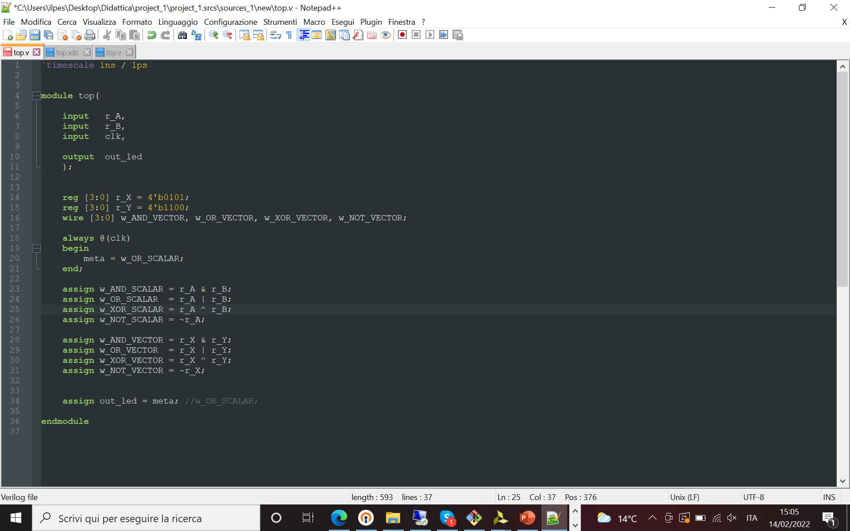
RTL design…con il Verilog: Esempio 1 project_1
Prendiamo confidenza con Vivado e scriviamo un progetto da scratch

Slide 19
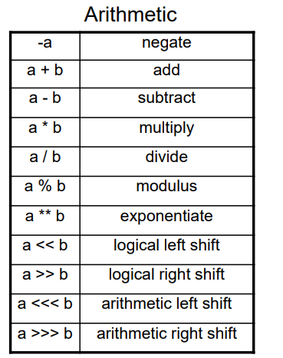
RTL design…con il Verilog
Operatori
Arithmetic operators realizzano le classiche operazioni di somma, sottrazione, moltiplicazione, divisione ecc… Da notare gli operatori di shift

Slide 20
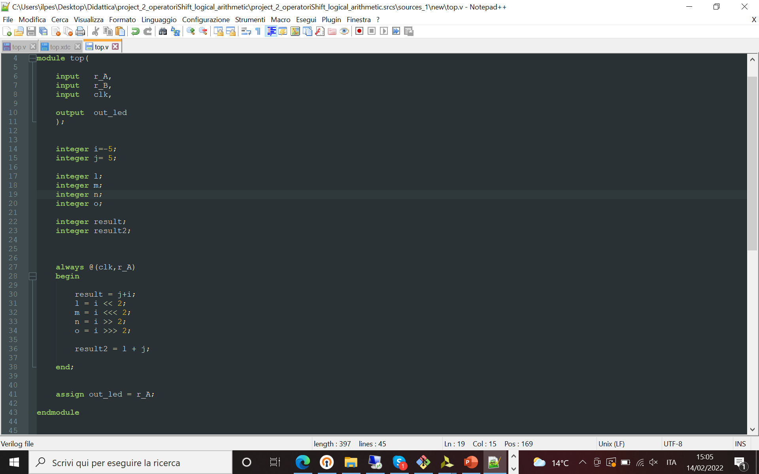
RTL design…con il Verilog: Esempio 2 project_2_operatorShift_Logical_arithmetic
Iniziamo ad usare gli operatori finora incontrati

Slide 21
RTL design…con il Verilog
module bitwise_operators ();
reg r_A = 1'b1;
reg r_B = 1'b0;
reg [3:0] r_X = 4'b0101;
reg [3:0] r_Y = 4'b1100;
wire [3:0] w_AND_VECTOR, w_OR_VECTOR, w_XOR_VECTOR, w_NOT_VECTOR;
assign w_AND_SCALAR = r_A & r_B;
assign w_OR_SCALAR = r_A | r_B;
assign w_XOR_SCALAR = r_A ^ r_B;
assign w_NOT_SCALAR = ~r_A;
assign w_AND_VECTOR = r_X & r_Y;
assign w_OR_VECTOR = r_X | r_Y;
assign w_XOR_VECTOR = r_X ^ r_Y;
assign w_NOT_VECTOR = ~r_X;
// Initial statement is not synthesizable (test code only)
initial
begin
#10;
// Scalar Tests:
$display("AND of 1 and 0 is %b", w_AND_SCALAR);
$display("OR of 1 and 0 is %b", w_OR_SCALAR);
$display("XOR of 1 and 0 is %b", w_XOR_SCALAR);
$display("NOT of 1 is %b", w_NOT_SCALAR);
#10;
// Vector Tests: (bit by bit comparison)
$display("AND of 0101 and 1100 is %b", w_AND_VECTOR);
$display("OR of 0101 and 1100 is %b", w_OR_VECTOR);
$display("XOR of 0101 and 1100 is %b", w_XOR_VECTOR);
$display("NOT of 0101 is %b", w_NOT_VECTOR);
end
endmodule // bitwise_operators

Slide 22
RTL design…con il Verilog
Gerarchia nei moduli
add_ger
sum[3:0]
A[3:0]
B[3:0]
full_add
full_add
full_add
full_add

Slide 23
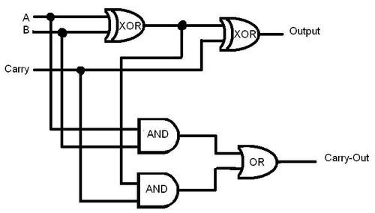
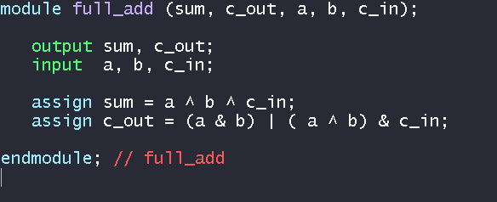
RTL design…con il Verilog
Unità base
full_add
a
sum
b
c_in
c_out

Slide 24
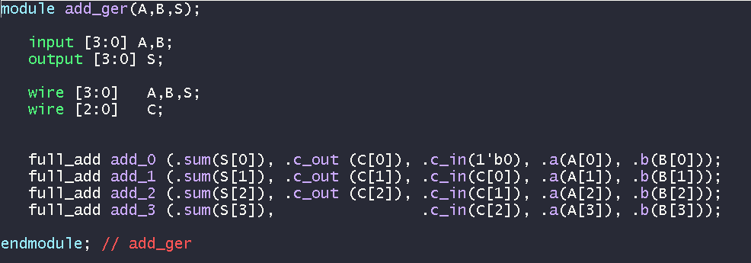
RTL design…con il Verilog
Adder a 4 bits
4 istanze dello stesso module
Fin qui nulla di nuovo all’orizzonte…

Slide 25
RTL design…con il Verilog: Esempio 3 project_3_EsempioGerarchico_con Simulazione… da fare
Costruiamo un progetto con una struttura gerarchica e istanziamo più moduli dentro al top.

Slide 26
To be completed

Slide 27
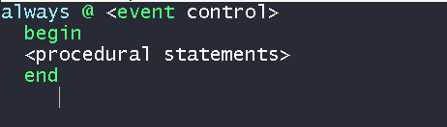
RTL design…con il Verilog
Blocchi procedurali
I costrutti Verilog sono concorrenti: tutti in parallelo.
Per realizzare delle zone in cui le istruzioni avvengono sequenzialmente si usano i blocchi procedurali che sono caratterizzati da una sintassi particolare:
L’ordine delle istruzioni modifica la struttura del circuito
Piu’ blocchi procedurali vivono in parallelo

Slide 28
RTL design…con il Verilog
Blocchi procedurali
*** dimenticare qualcuno QUI può far cambiare la logica desiderata → nelle ultime versioni di Verilog era stato introdotto il costrutto always@*
La parola chiave è always@, seguita dalla sensitivity list (ogni sua variazione fa partire un run del blocco)***
Anche durante la simulazione le istruzioni dentro al blocco sono eseguite sequenzialmente
Attenzione, tutte le variabili che vengono assegnate dentro ad un blocco procedurale vanno dichiarate di tipo reg
Attenzione 2, tutte le assegnazioni vanno fatte qui dentro con il costrutto non blocking (A<=B)

Slide 29
RTL design…con il Verilog
Blocking e Non Blocking
Le assegnazioni blocking (=) e non-blocking (<=) servono per controllare il flusso di esecuzione all’interno di un blocco always.
Come dice il nome, le assegnazioni blocking bloccano l’esecuzione dello statement successivo finché lo statement corrente non è giunto a compimento.
assume a = b = 0 initially; a = 1; //executed first b = a; //executed second then a = 1, b = 1 after ordered execution
assume a = b = 0 initially; a <= 1; b <= a; then a = 1, b = 0 after parallel execution
blocking
non blocking

Slide 30
RTL design…con il Verilog: Esempio 4 project_4_Esempio con i costrutti ALWAYS_da scrivere
Lavoriamo con i blocchi procedurali intervenendo nella sensitivity list. Proviamo a guardare anche la simulazione.

Slide 31
Per approfondire
https://fpgatutorial.com/
https://verificationguide.com/
https://www.doulos.com/knowhow/systemverilog/

Slide 32
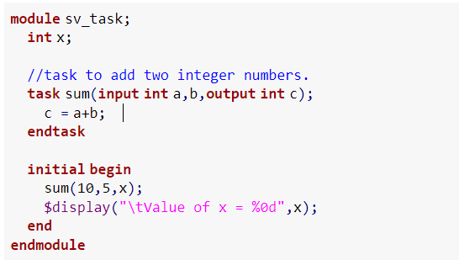
Task Automatic e Static
Verification con il (System)Verilog
Un task può contenere dichiarazione di parametri, registri, eventi, statements e molto altro. E’ generalmente considerata come una funzione time consuming (può contenere @, posedge e altro)
Può essere automatic o static

Slide 33
Task Automatic e Static
Verification con il (System)Verilog
Se un task è statico, allora tutte le volte che verrà invocato, le sue variabili membro saranno condivise… attenzione
Se invece il task è automatico allora ogni invocazione del task genererà uno spazio distinto per le variabili e i valori non saranno sovrapposti.
Detta in inglese: a static method is subject to all the class scoping and access rules, but behaves like a regular subroutine that can be called outside the class, even with no class instantiation
Variables declared in an automatic task, function, or block are local in scope, default to the lifetime of the call or block, and are initialized on each entry to the call or block
Vediamo qualche esempio:

Slide 34
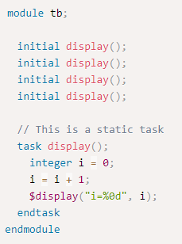
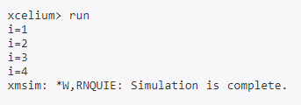
Task Automatic e Static
Verification con il (System)Verilog
Vediamo qualche esempio:
Task Static

Slide 35
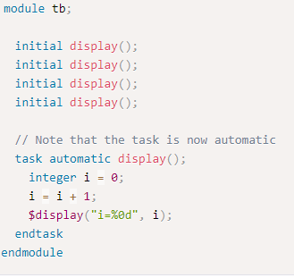
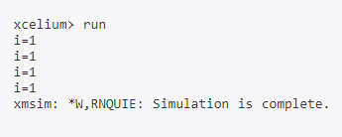
Task Automatic e Static
Verification con il (System)Verilog
Vediamo qualche esempio:
Task Automatic

Slide 36
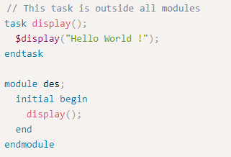

Task Globali
Verification con il (System)Verilog
Se un task è dichiarato fuori da tutti i modules diventa GLOBALE.
In questo caso può essere invocato dall’interno di ogni modulo presente nel codice.

Slide 37
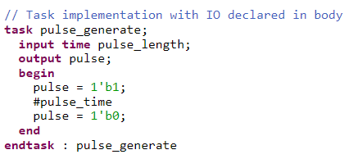
Task o Function???
Verification con il (System)Verilog
Essenzialmente sono entrambe porzioni di codice che vengono invocate dal flusso del programma, MA hanno 2 differenze sostanziali:
Una funzione in (System)Verilog viene invocata ed eseguita immediatamente. Non può contenere elementi temporali.
Una funzione in (System)Verilog può restituire UNA sola uscita, un solo valore.
Un task può contenere invece elementi time consuming (ritardi, wait statements, ecc..)
Un task può avere molte uscite.

Slide 38
RTL design…con il Verilog: Esempio 5 project_5_Esempio con Tasks
Esempio di come impiegare i task in un progetto Verilog

Slide 39
To be completed

Slide 40
Finite State Machine (FSM)
INITIAL STATE
E’ un’astrazione matematica del funzionamento di un circuito sequenziale
Trova applicazione anche nell’informatica
Viene descritto da un grafo dove vengono visualizzati gli stati permessi in cui si può trovare la macchina
Il passaggio da uno stato all’altro è dettato dalle condizioni di transizione
IDLE
transition conditions
EDGE
VETO
Other STATEs
Notes:
Partiamo dalla definizione di FSM.
E’ prettamente un concetto matematico, una rappresentazione che viene usata per la descrizione di algoritmi sequenziali in cui ogni stato intermedio è ben stabilito. Ad ogni stato è associato almeno un’uscita e la transizione tra uno stato ed un altro è ben stabilita. Ogni passaggio tra uno stato e un altro è DETERMINISTICO.

Slide 41
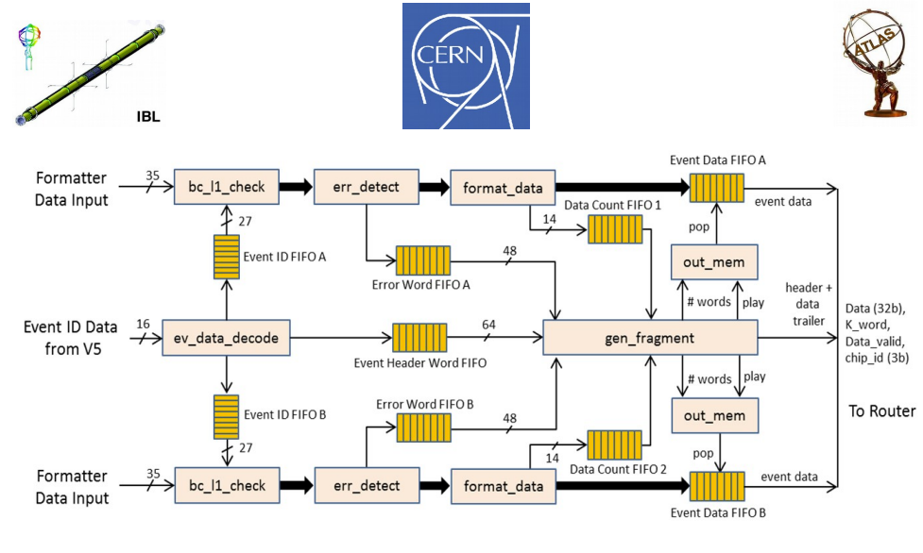
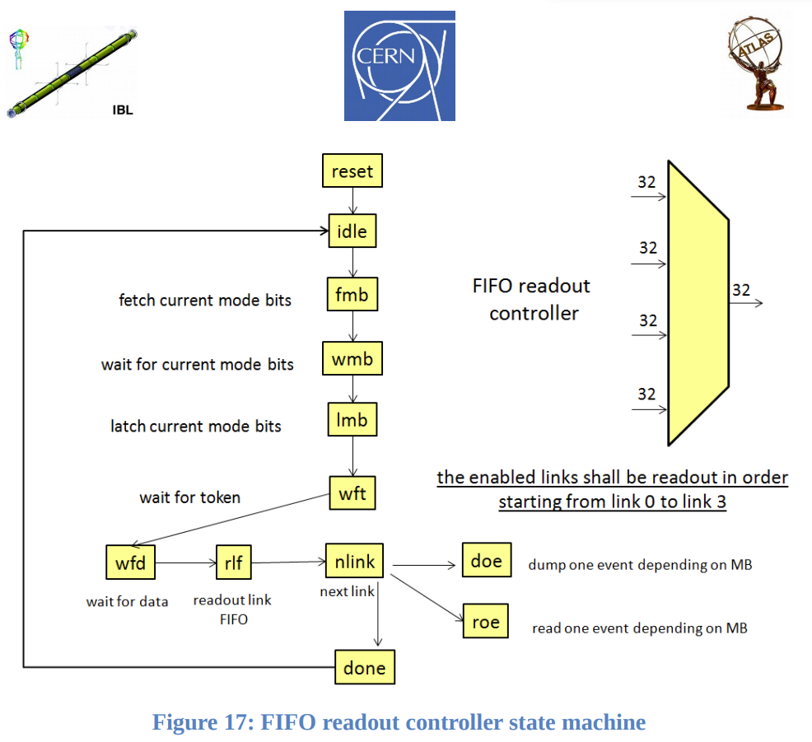
Finite State Machine
Nel mondo del FW trova tantissime applicazioni
Per esempio noi che facciamo acquisizione dati da rivelatori, spesso ci troviamo a dover impacchettare i dati in frame, strutture e la FSM è assolutamente perfetta
Tipical applications:
Finite State Machin e
Controllers
Pattern recognitions
Protocol formatters and parsing
Notes:
La descrizione semplice di algoritmi che possono essere + o meno complessi trae grande applicazione in campo digitale e a livello informatico. Classici esempi di FSM possono essere:
1)
2) Riconoscimento di sequenze di dati
3)Formattazione di dati e spedizione
Qiuindi grandi utilizzo ad esempio nelle TELECOMUNICAZIONI

Slide 42
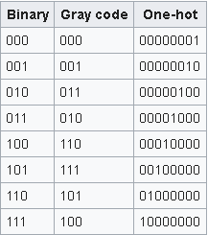
Finite State Machine (FSM)
Mealy vs. Moore Styles
Mealy state-machine determines the output values based on both the current state state as well as the inputs to the state-machine, whereas Moore determines its outputs solely on the state. One-hot vs. Binary Encoding
There are several encoding methods for state-machine design however the two most popular for FPGA or CPLD design are binary and one-hot.
Safe vs. Fast
When coding a state-machine, there are two generally conflicting goals that must be understood, safe vs. fast. A safe state-machine implementation claims more logic resources.
Notes:
Let me spend other words to describe the FSMs.
A finite-state machine (FSM) or simply a state machine is used to design both computer programs and sequential logic circuits. It is conceived as an abstract machine that can be in one of a finite number of user-defined states.
The machine is in only one state at a time; the state it is in at any given time is called the current state.
It can change from one state to another when initiated by a triggering event or condition; this is called a transition. A particular FSM is defined by a list of its states, and the triggering condition for each transition.
Sequential circuits used in many digital systems to control the behavior of systems and data flow paths.
There are several methods to code state-machines however following certain coding styles ensures the synthesis tool FSM (Finite State-Machine) extraction algorithms properly identify and optimize the state-machine as well as possibly improving the simulation, timing and debug of the circuit.
The following examples are broken down into Mealy implementations.
The general recommendation for the choice of state-machine depends on the target architecture and specifics of the state-machine size and behavior however typically, Moore style state-machines implement better for FPGAs and Mealy implement best for CPLDs.
Mealy vs. Moore Styles
There are two well known implementation styles for state-machines, Mealy and Moore. The main difference between Mealy and Moore styles is the Mealy state-machine determines the output values based on both the current state
-- state as well as the inputs to the state-machine where Moore determines its
-- outputs solely on the state. In general, Moore type of state-machines
-- implement best in FPGAs due to the fact that most often one-hot
-- state-machines are the chosen encoding method and there is little or no
-- decode and thus logic necessary for output values. If a binary encoding is
-- used, it is possible that a more compact and sometimes faster state-machine
-- can be built using the Mealy method however this is not always true and not
-- easy to determine without knowing more specifics of the state-machine.
--
-- One-hot vs. Binary Encoding
--
-- Now let us focus on the table. There are several encoding methods for state-machine design however the two
-- most popular for FPGA or CPLD design are binary and one-hot. For most FPGA
-- architectures, one-hot is the better encoding method due to the abundance
-- for FF resources and the lesser fan-in requirements for the next
-- state-equation (maps better into LUTs). When targeting CPLDs, binary can
-- many times work better due to the logic structure of the CPLD and fewer
-- register resources. In any case, most modern synthesis tools contain FSM
-- extraction algorithms that can identify state-machine code and choose the
-- best encoding method for the size, type and target architecture. Eventhough
-- this facility exists, many times it can be most advantageous to manually code
-- and control the best encoding scheme f0r the design to allow better control
-- and possibly ease debug of the implemented design. It is suggested to
-- consult the synthesis tool documentation for details about the state-machine
-- extraction capabilities of the synthesis tool you are using.
Safe vs. Fast
--
-- When coding a state-machine, there are two generally conflicting goals that
-- must be understood, safe vs. fast. A safe state-machine implementation
-- refers to the case where if a state-machine should get an unknown input or
-- into an unknown state that it can recover into a known state the next clock
-- cycle and resume from recovery state. On the other hand, if this
-- requirement is discarded (no recovery state) many times the state-machine
-- can be implemented with less logic and more speed than if state-machine
-- recovery is necessary. How to design a safe state-machine generally
-- involves coding in a default state into the state-machine next-state case
-- clause and/or specifying to the synthesis tool to implement the
-- state-machine encoding in a "safe" mode. Again it is suggested to consult
-- the synthesis tool documentation for details about implementing a safe
-- state-machine.
--

Slide 43
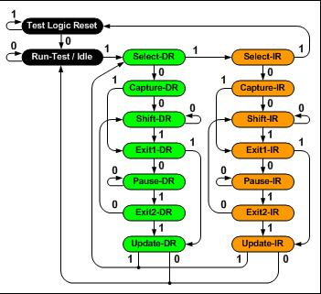
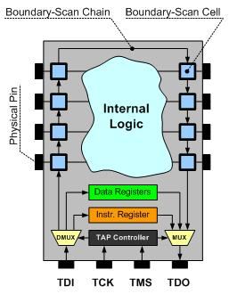
Finite State Machine
Finite State Machin e
FSM with 16 states
JTAG
TAP Controller
Notes:
Un classico esempio di macchina a state è il TAP Controller del JTAG in cui lo stato viene determinato unicamente dal segnale TMS

Slide 44
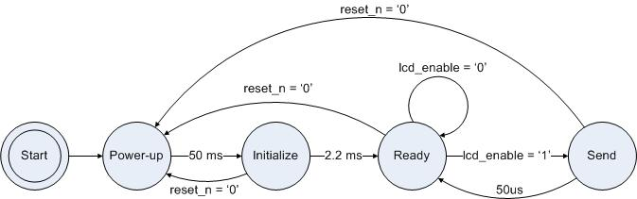
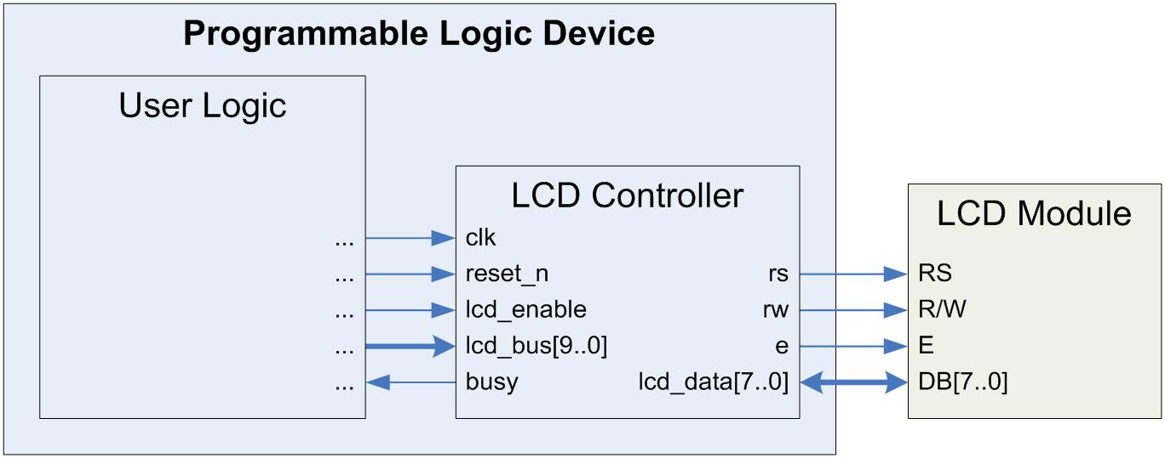
Finite State Machine
Finite State Machin e
LCD Controller
https://eewiki.net/pages/viewpage.action?pageId=4096079
Notes:
Un classico esempio di macchina a state è il TAP Controller del JTAG in cui lo stato viene determinato unicamente dal segnale TMS

Slide 45
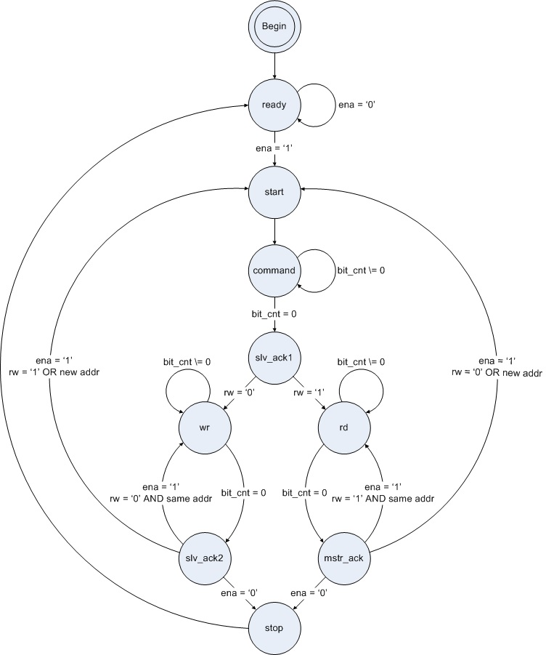
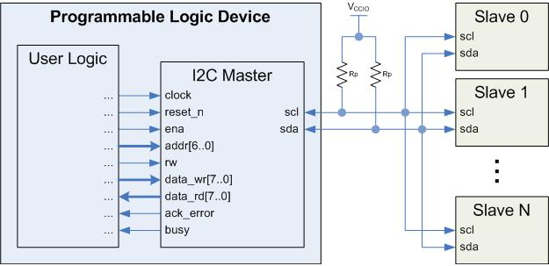
Finite State Machine
Finite State Machin e
I2C Controller
https://eewiki.net/pages/viewpage.action?pageId=10125324
Notes:
Esempi un po’ più complessi possono essere per esempio un ottimo I2C controller. Potremmo stare qui ore a trovare moltissimi esempi di applicazioni di FSM

Slide 46
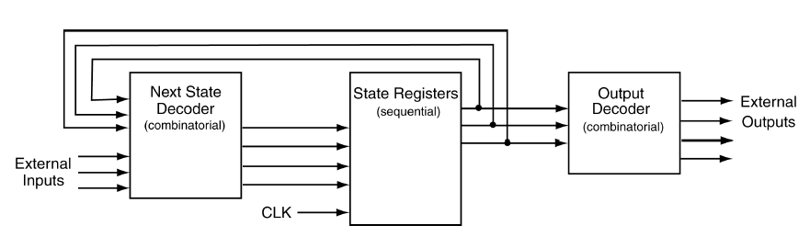
Finite State Machine la Struttura
present_state (PS)
next_state(NS)
Finite State Machin e
MOORE FSM
Una parte combinatoria e una sequenziale contenente una memoria
Notes:
Vediamo un po’ la teoria e cerchiamo di formalizzare qualche concetto.
In questa slide potete vedere un diagramma di una tipica macchina FSM con codifica di tipo MOORE .
3 Blocchi principali di cui uno sequenziale e 2 combinatori
NEXT STATE DECODER è un blocco combinatorio che usa gli input e il present state della FSM per decidere quale sarà il prossimo state e con queste informazioni va poi a stimolare il blocco successivo
Iln nextstate diventa il present state non appena il clock va ad impulsare gli state registers
Il present state poi va a pilotare sia il next state decoder che l’output decoder per la generazione e del nextstate che degli output
QUELLO CHE VEDETE, come è scritto è una macchina di tipo MOORE perché le uscite dipendono unicamente dal PS e non dagli input in ingresso. Manca la freccia
VEDIAMO ora qualche esempio

Slide 47
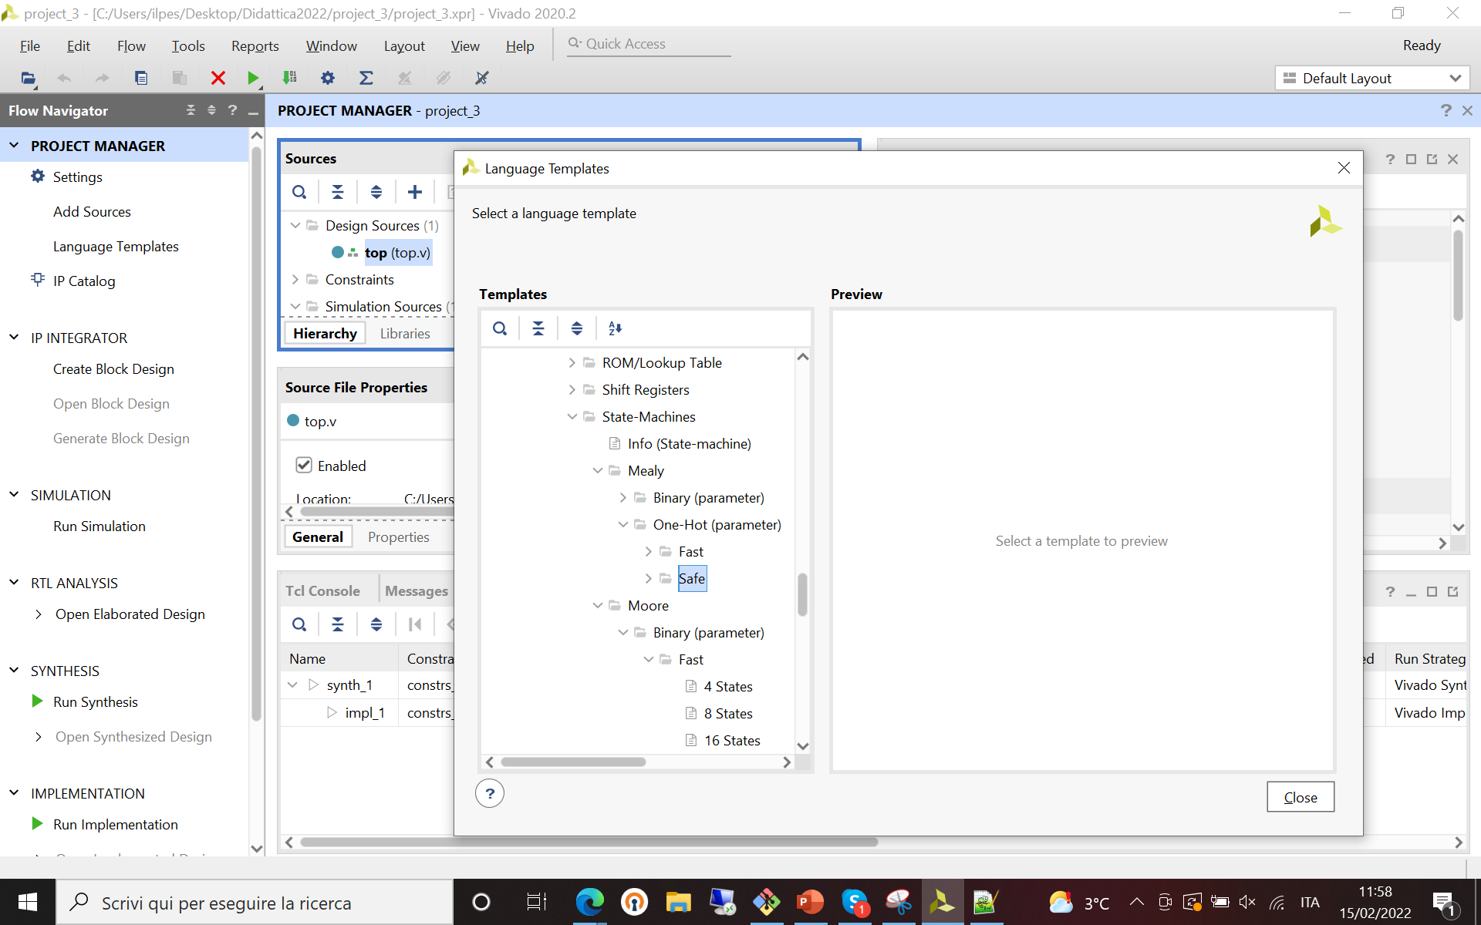
Finite State Machine
Notes:
Nel mondo Xilinx tutte le volte che volete implementare una FSM c’è la possibilità di scegliere un template o di tipo moore o di tipo mealy.
Lo troverete diviso nei tre processi classici mostrati nella slide precedente.

Slide 48
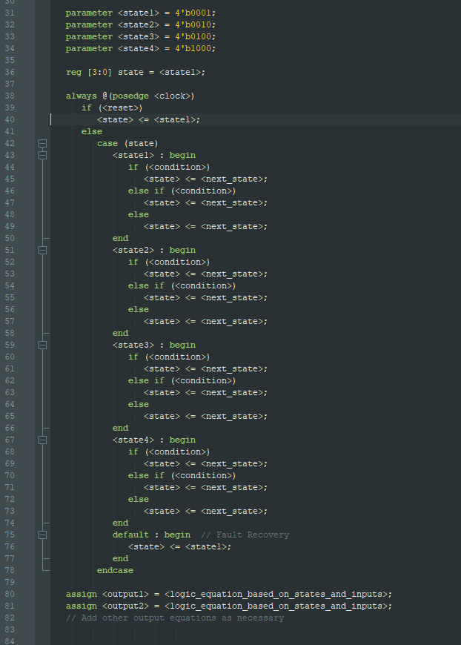
Finite State Machine
Template FSM
Vivado, Quartus offrono template già pronti per chi non si ricorda la sintassi
Notes:
Nel mondo Xilinx tutte le volte che volete implementare una FSM c’è la possibilità di scegliere un template o di tipo moore o di tipo mealy.
Lo troverete diviso nei tre processi classici mostrati nella slide precedente.

Slide 49
RTL design…con il Verilog: Esempio 6 project_6_Esempio FSM
Costruiamo un piccolo controller e guardiamo che succede in hardware e in simulazione

Slide 50
create_project CMOD_FSM0
set_property target_language Verilog [current_project]
set_property simulator_language Verilog [current_project]
output sequence: …0,2,1,3,0,2,….
S1 ---- 10
S2 ---- 01
S0 ---- 00
S3 ---- 11
Voglio costruire una FSM che emetta in uscita la predeterminata sequenza di numeri
CMOD_FSM0
Notes:
Proviamo ad implementare la nostra prima FSM
Un contatore circolare a 2 bit che pero’ segue un percorso un po’ strano
Nessun input necessario e gli output sono determinati unicamente dallo stato

Slide 51
Backup slides

Slide 53
RTL design…con il Verilog
Integer value
I numeri negativi sono rappresentati in complemento a 2
Esempio: -7 = - 0111 -> complemento a 1 -> 1000 -> complemento a 2 -> 1001
-4 = - 0100 -> complemento a 1 -> 1011 -> complemento a 2 -> 1100
10= 1010
10-7 = (10) 1010 + (-7) 1001 =
--------------
1|0011
-7-4 = (-7) 1001 + (-4) 1100 =
--------------
1|0101

Slide 54
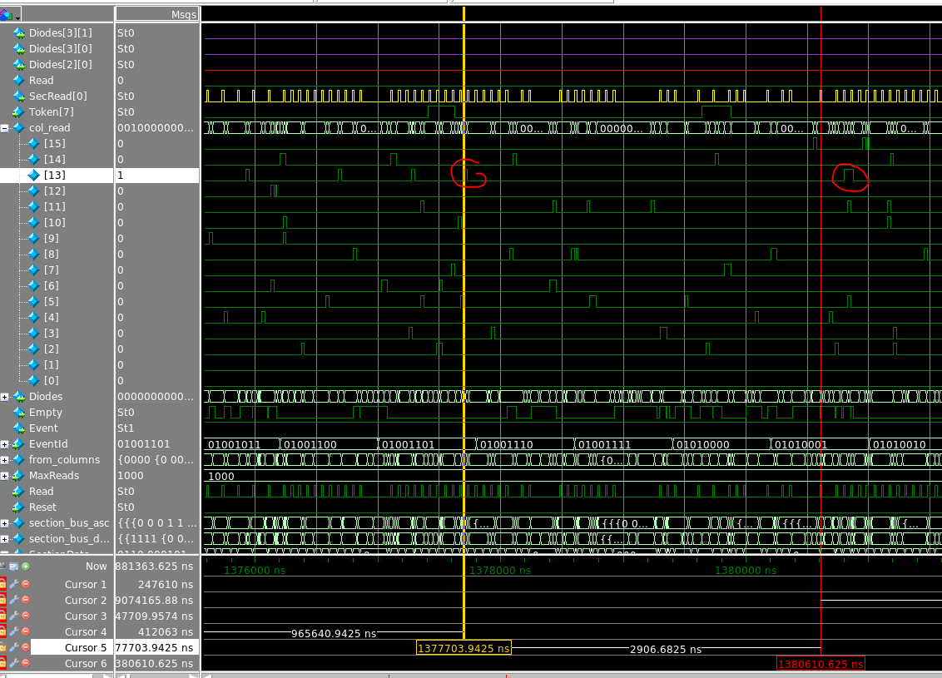


Duplicated [448][26]
Previous event in a master section
Duplicated event in a slave section

Slide 55
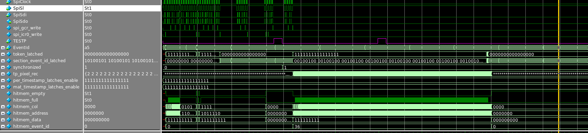
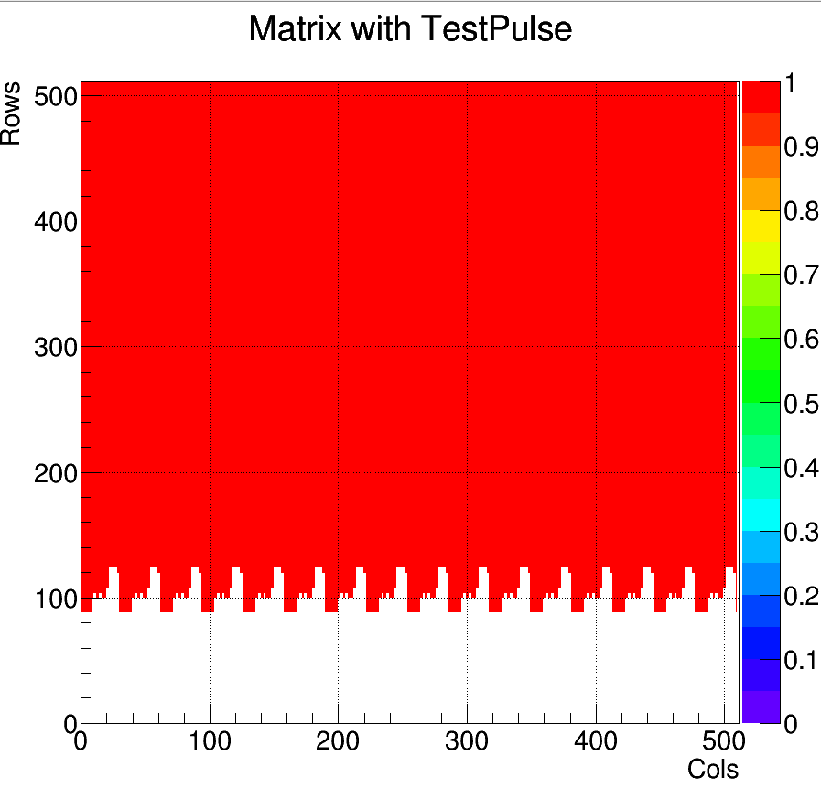
The “red” pixels send out 2 hits, the white just one,
but they all share the same timestamp

Slide 56
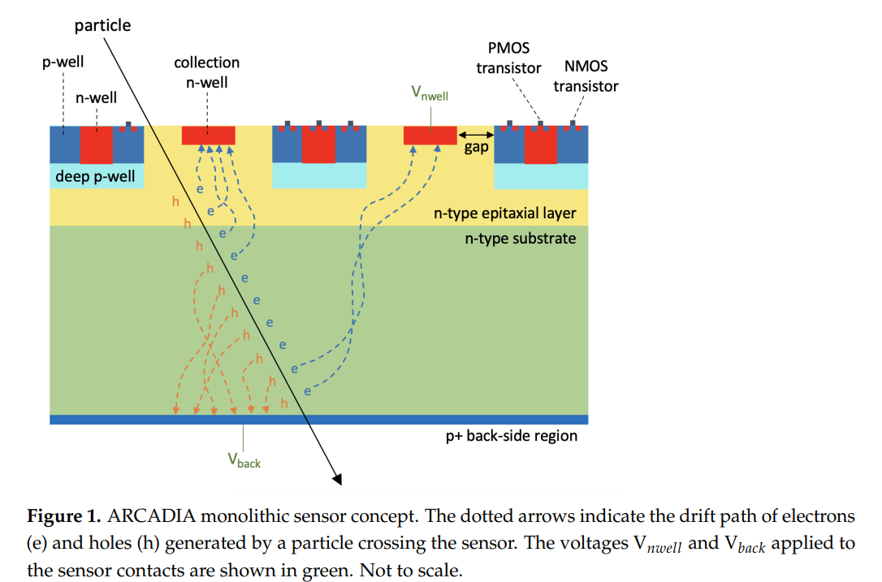

Slide 57
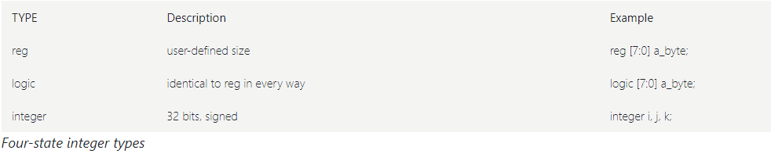
RTL design…con il (System)Verilog
Tipi di dato nel SystemVerilog
Nel SystemVerilog resta il tipo reg e vengono introdotti anche altri tipi sempre a 4 valori.
logic è identico a reg ma almeno così è più comprensibile e non si pensa ad un «registro»
Fonte Doulos

Slide 58
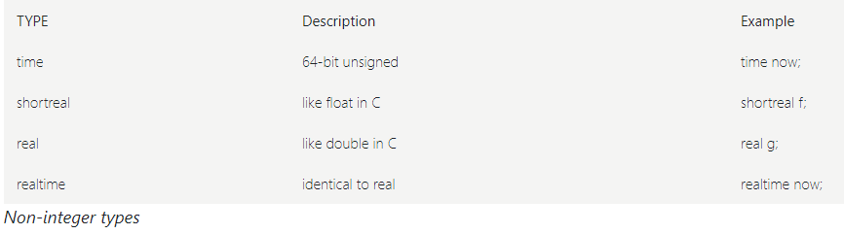
RTL design…con il (System)Verilog
Tipi di dato nel SystemVerilog
Nel SystemVerilog vengono anche introdotti tipi non integer, utilissimi in determinati processi di simulazione
Personalmente ho impiegato spesso il tipo time durante le nostre simulazioni
Fonte Doulos

Slide 59
RTL design…con il (System)Verilog
Vengono introdotti anche nuovi tipi di variabili che solitamente vediamo nel C
Enumerated types
enum {red, green, blue} RGB;
Structures e unions
Struct {
bit[15:0 ]opcode;
Logic[23:0] address
} IR;
IR.opcode = 1 or IR = {5, 200};

Slide 60

RTL design…con il (System)Verilog
CASTING
Cambiare il tipo di dato, il segno o la dimensione di un vettore implica un casting.
Nel SystemVerilog viene data questa capacità con una sintassi un po’ particolare in grado di mantenere la compatibilità con il vecchio Verilog.
Può essere dinamico o statico, ma non dirò nulla su questo.

Slide 61

RTL design…con il (System)Verilog
Array Multidimensionali nel SystemVerilog
Nel SystemVerilog i concetti di array e vettori vengono in qualche modo stravolti rispetto al Verilog dove erano permessi solo array monodimensionali:
Packed dimensions
Unpacked dimension
Dimensioni dichiarate prima o dopo il nome della variabile
Packed
Vengono memorizzate in zone contigue di memoria
Possono essere copiate direttamente in altri oggetti Packed
Possono essere facilmente “spezzate” in sotto array o vettori
Vengono usate per "bit" types (bit, logic, int ecc…)
UnPacked
Possono non essere memorizzate in zone contigue di memoria
Possono essere usate per qualunque tipo di dato
Fonte Doulos

Slide 62
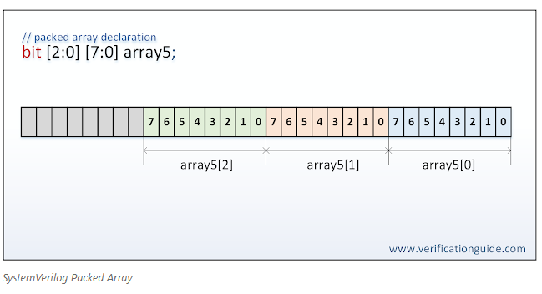
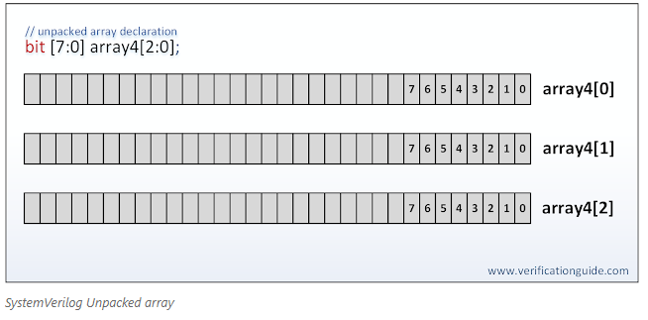
RTL design…con il (System)Verilog
Array Multidimensionali nel SystemVerilog
Packed
Vengono memorizzate in zone contigue di memoria
Possono essere copiate direttamente in altri oggetti Packed
Possono essere facilmente “spezzate” in sotto array o vettori
Vengono usate per "bit" types (bit, logic, int ecc…)
UnPacked
Possono NON essere memorizzate in zone contigue di memoria
Possono essere usate per qualunque tipo di dato
Fonte Doulos

Slide 63
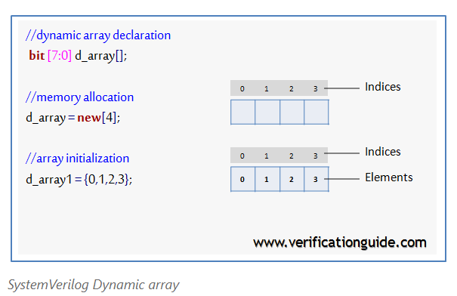

Verification con il (System)Verilog
Array Dinamico in SystemVerilog
Un array dinamico è un array monodimensionale di tipo unpacked la cui dimensione può cambiare in runtime. Viene dichiarato usando le parentesi quadre vuote dopo il nome dell’array.
Ha le caratteristiche delle variabili dinamiche che si usano in C++ o in Java e infatti anche qui nascono* nel momento in cui qualcuno invoca il comando new[].
data_type array_name [ ];
Ovviamente questi costrutti sono impiegati durante la verification, la simulazione del circuito RTL
Fonte Doulos

Slide 64
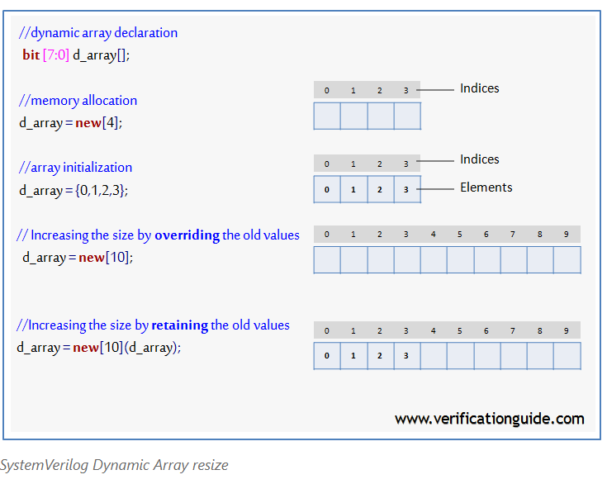

Verification con il (System)Verilog
Array Dinamico in SystemVerilog
Un array dinamico può cambiare le sue dimensioni durante il runtime senza perdere il suo contenuto:
Ricordate che la RAM durante le simulazioni non è infinita e quindi conviene eliminare sempre gli array non appena se ne ha l’occasione
Fonte Doulos

Slide 65
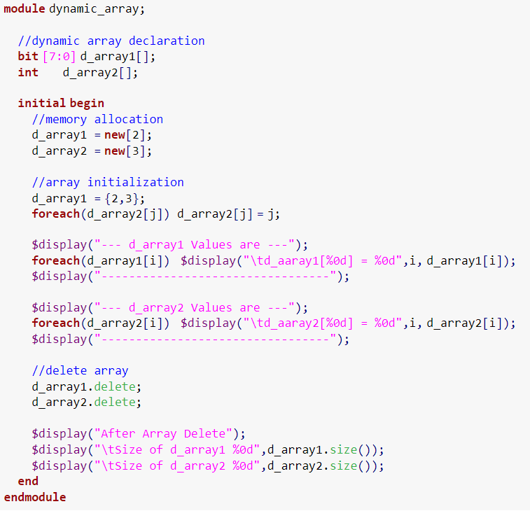
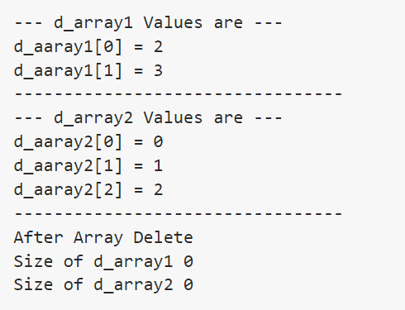
Verification con il (System)Verilog
Array Dinamico in SystemVerilog
Si usano pesantemente i concetti di iterator, cioè delle variabili intere che vengono usate per navigare dentro agli array/vettori. Come nel C++
Fonte Doulos

Slide 66


Verification con il (System)Verilog
Array Associativo in SystemVerilog
Viene introdotto anche l’array associativo. Come nel C++
Fonte Doulos

Slide 67


Verification con il (System)Verilog
Array Associativo in SystemVerilog
I metodi di questo oggetto ricordano molto i metodi dei containers visti nel C++
Fonte Doulos

Slide 68

Verification con il (System)Verilog
Array Associativo in SystemVerilog
La navigazione dentro a questi array associativi può essere molto vantaggiosa in fase di simulazione
Fonte Doulos

Slide 69
Verification con il (System)Verilog
Le Queue in SystemVerilog
Anche questo è un concetto mutuato dal C++ (es. STL Container)
E’ un container molto particolare che può essere allungato, accorciato, innestato, ecc…
Viene dichiarato come un unpacked array. Unica differenza si mette il dollaro nella size iniziale: data_type queue_name[$];
In una queue l’elemento 0 è il primo, l’elemento $ è l’ultimo
Possono essere di tipo bounded o unbounded. Nel primo caso abbiamo una dimensione della queue limitata, nel secondo caso è dinamica
Fonte Doulos

Slide 70


Verification con il (System)Verilog
Le Queue in SystemVerilog
Come dicevo assomigliano molto agli STL Container… anche nei metodi:
Fonte Doulos

Slide 71

Verification con il (System)Verilog
Le Queue in SystemVerilog
Come dicevo assomigliano molto agli STL Container… anche nei metodi:
Fonte Doulos

Slide 72

Verification con il (System)Verilog
Le Queue in SystemVerilog
Nel caso di queue a lunghezza fissa (bounded queue), il comportamento è assimilabile a quello delle fifo***
Nessun effetto sulla queue
Spinge in avanti la fila facendo cadere l’elemento $
Fonte Doulos

Slide 73

Verification con il (System)Verilog
Le Queue in SystemVerilog
Per ogni elemento della queue
Genera un iterator di tipo random**
Fonte Doulos

Slide 74

Verification con il (System)Verilog
Le Queue in SystemVerilog
La possibilità di generare elementi random durante il processo di simulazione-verification è un grandissimo aiuto!!!
Fonte Doulos

Slide 75

FORK – JOIN
Verification con il (System)Verilog
Questo tipo di costrutto serve essenzialmente a chiamare dei task paralleli all’interno dei blocchi always e initial. Si può presentare in 3 differenti forme

Slide 76


FORK – JOIN
Verification con il (System)Verilog
p1
p2
p3
p1
p2
p3
0
1
2
3
4
5
6
0
1
2
3
4
5
6
time
time

Slide 77

FORK – JOIN_NONE
Verification con il (System)Verilog

